Slide 1
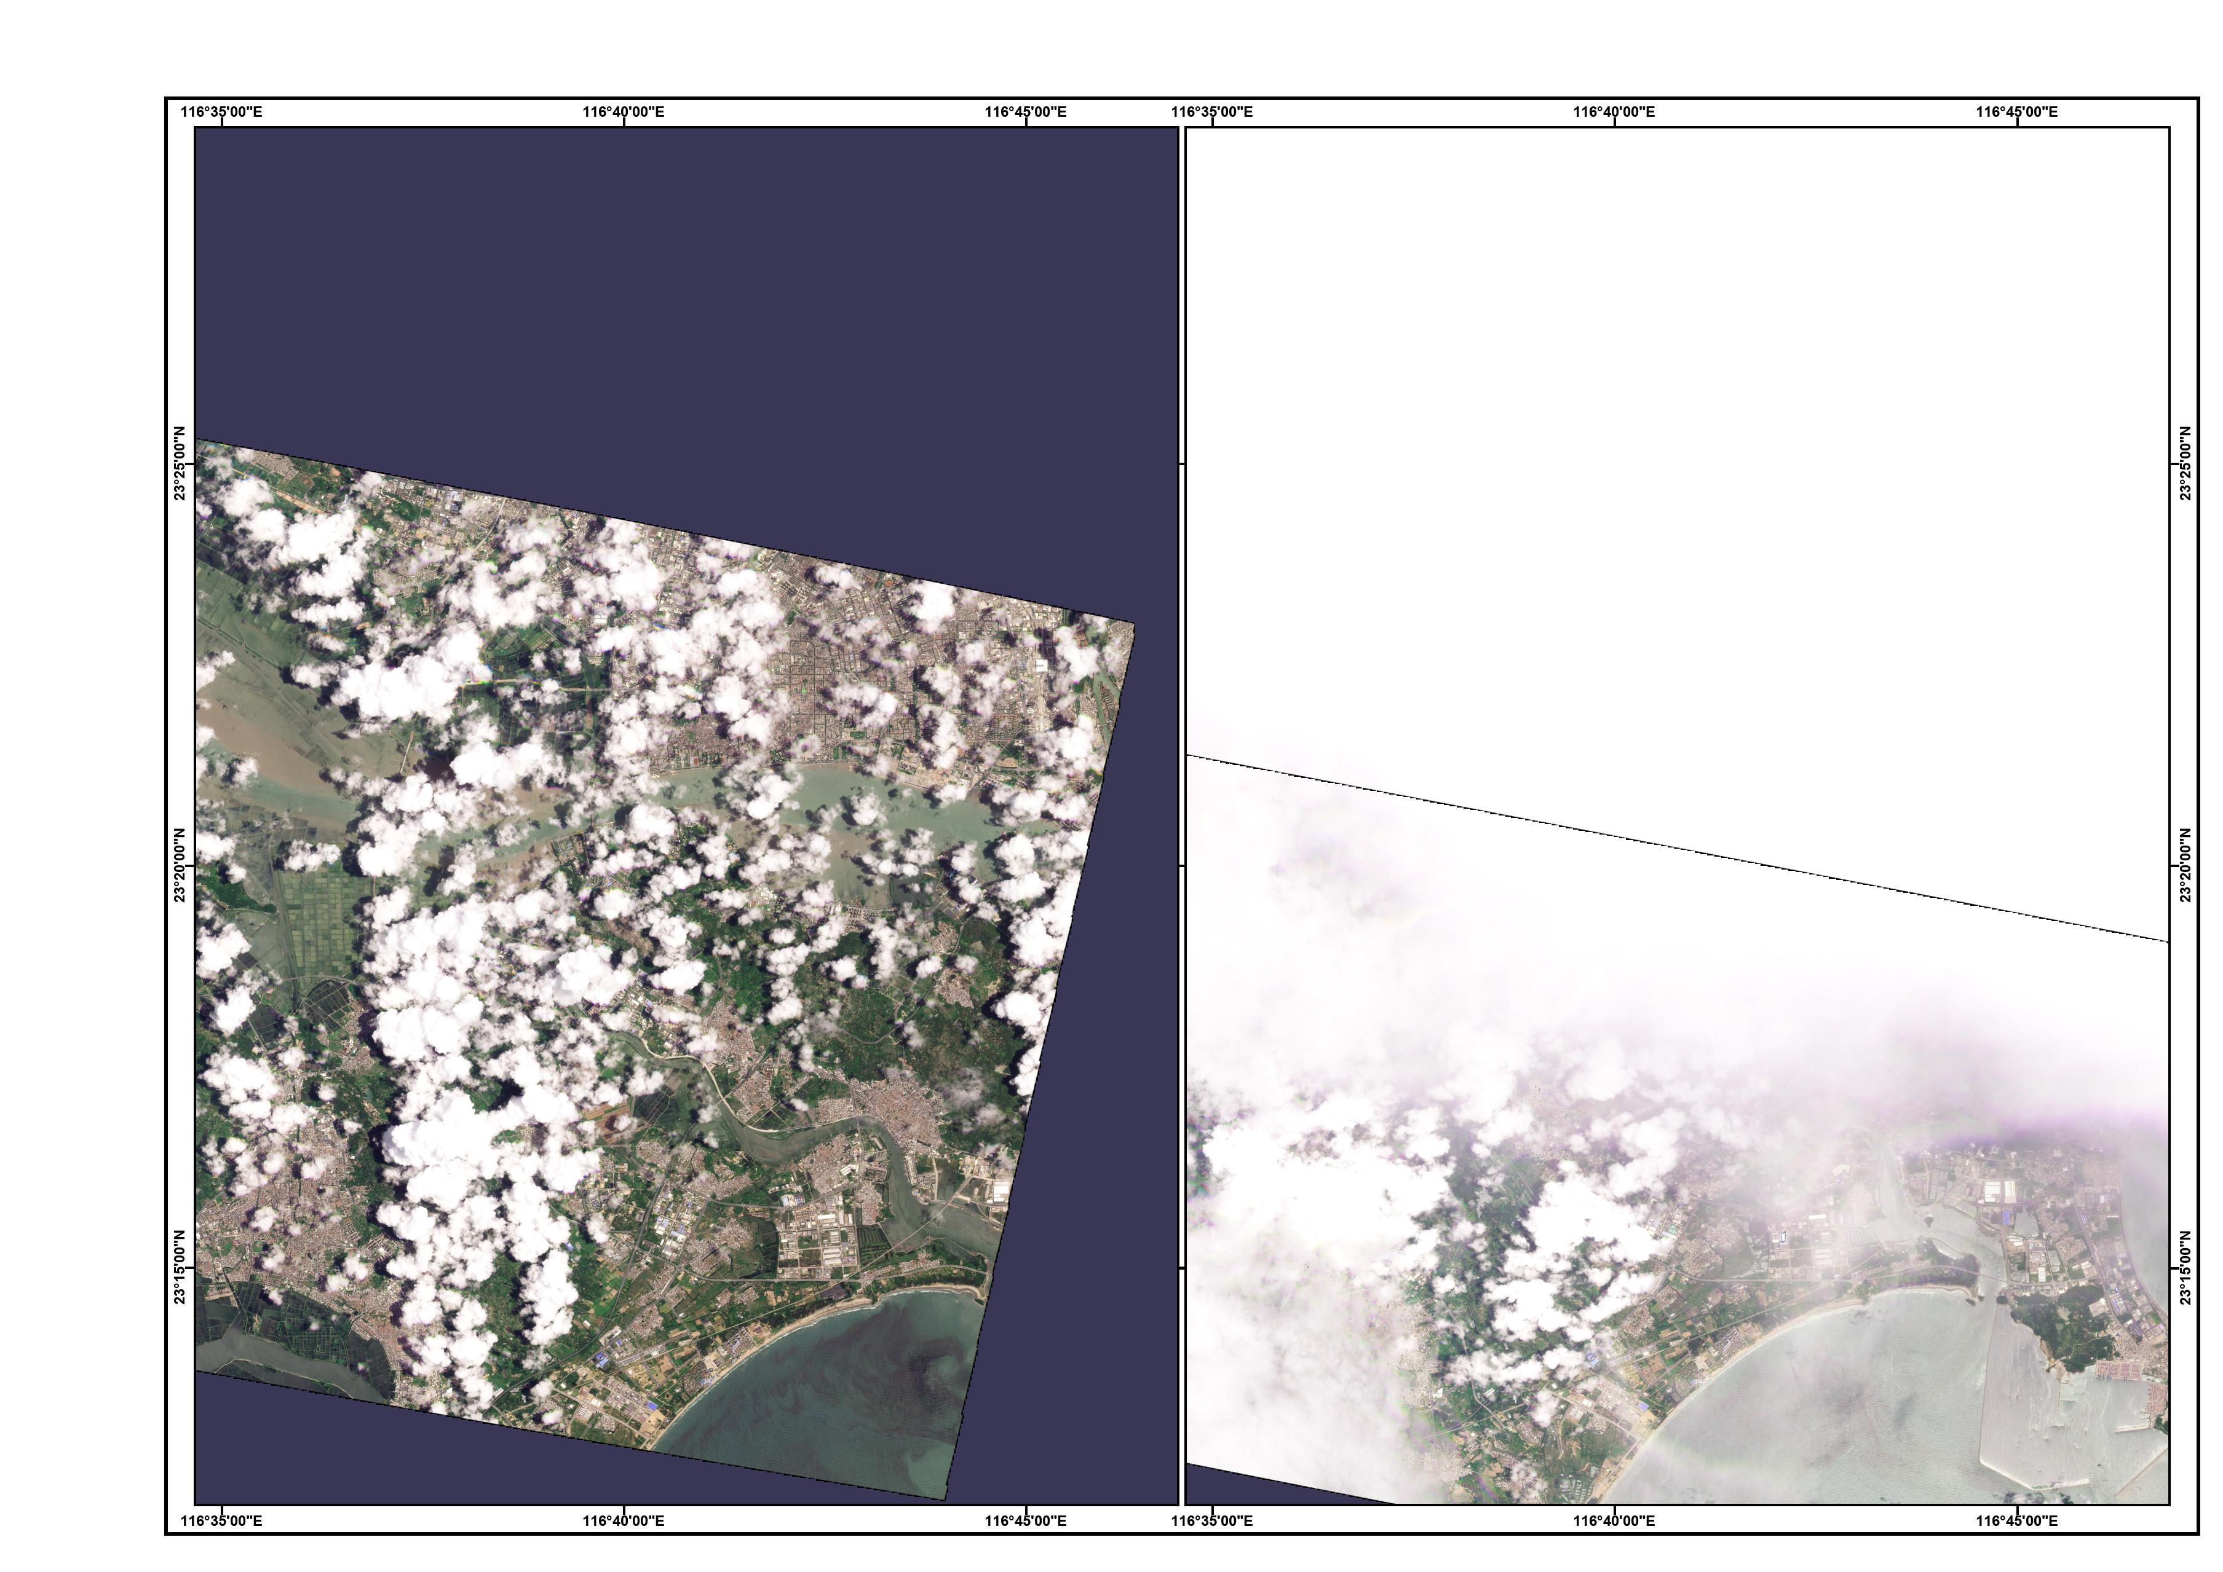
NAME
09.51/06.07.26
10.25/07.07.26
xxx
Tổng: ... tàu quân sự
Không phát hiện tàu quân sự

